Slide 1
Audit Carrefour
Magasin: Lafrane
Le 07 Août 2019
Dr Raja Bouhalfaya
Melle Imen Sliti

Slide 2
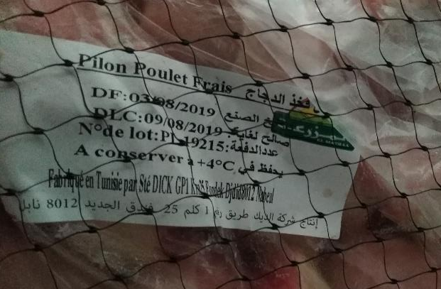
CF Produits de volailles: Dépassement du délai d’utilisation de la matière première pour une caisse de l’article Pilon Poulet frais.
La DLC était le 09/08/2019.

Slide 3
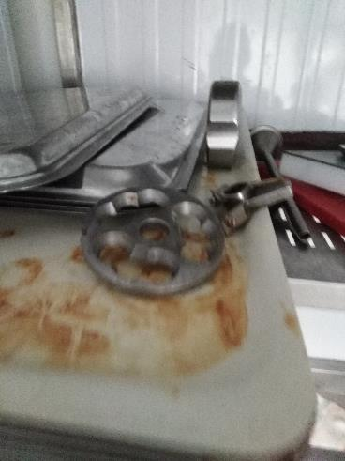
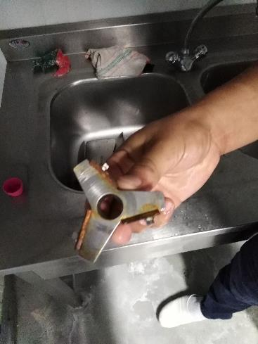
Plonge Boucherie: Développement de rouille au niveau des pièces du hâchoir.
Attention à l’utilisation des torchons/lavettes non jetables.

Slide 4
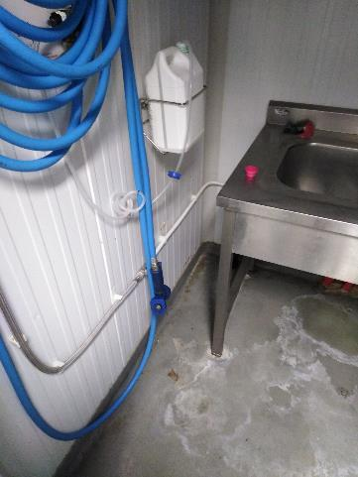
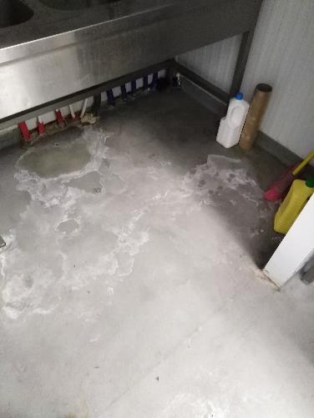
Plonge Boucherie: Dépôt blanchâtre au niveau du revêtement du sol. Utilisation des produits de nettoyage/désinfection non agrées par UHD.

Slide 5
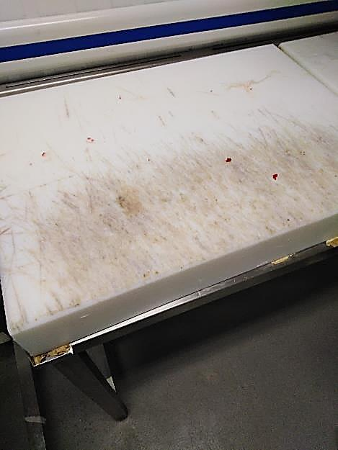
Labo. Boucherie: L’une des planches dédiée à la découpe de la viande d’agneau, était fortement fissurée. Nécessité de rabotage de cet élément.

Slide 6
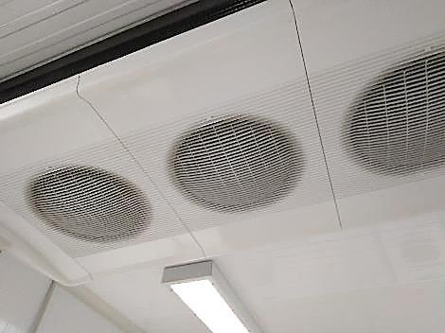
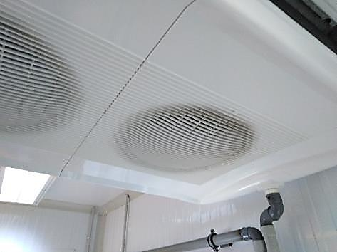
Présence de piqûres de moisissures au niveau des grilles des évaporateurs des laboratoires de la boucherie et du traiteur.

Slide 7
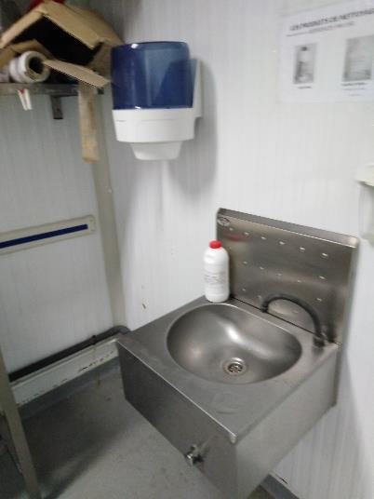
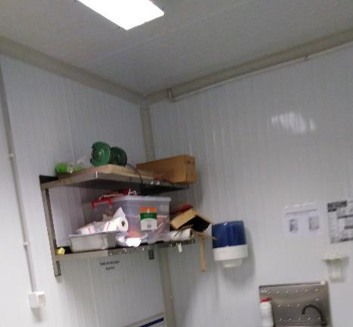
Labo. Boucherie: Absence de papier au niveau du distributeur.
Attention à la présence de cartons à ce niveau.

Slide 8
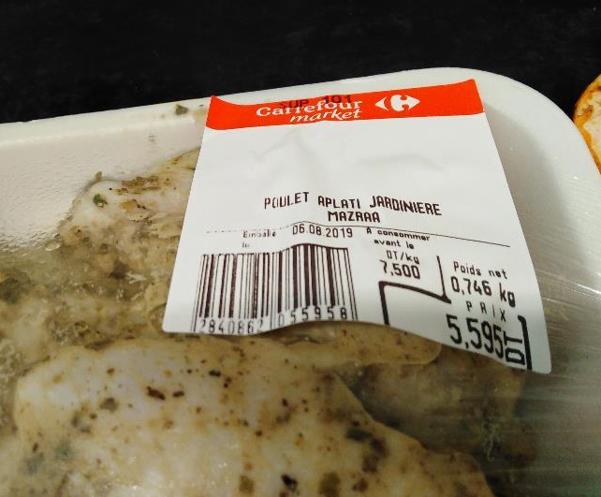
Volaille.LS: Absence de la mention DLC au niveau du ticket balance de l’article Poulet Aplati Jardinière.

Slide 9
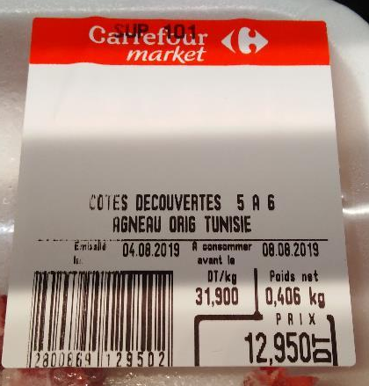
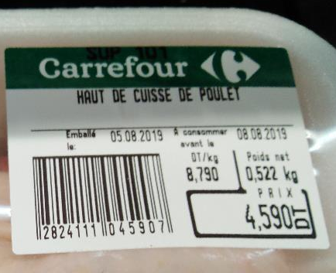
Boucherie/Volailles LS: Absence de retrait de deux barquettes des article Haut de cuisse de poulet et Côtes Découvertes, dont la DLC était le 08/07/2019.

Slide 10
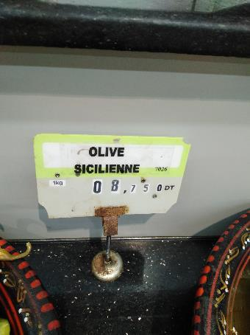
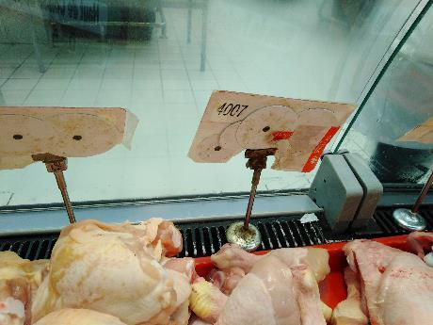
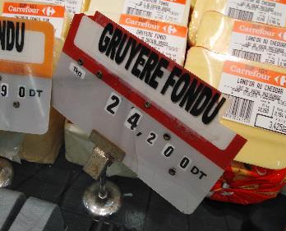
Volailles. Trad: Entreposage des piques prix au dessus des grilles de soufflage du meuble froid.
Certaines portes étiquettes étaient rouillées, et certaines étiquettes étaient usées.

Slide 11
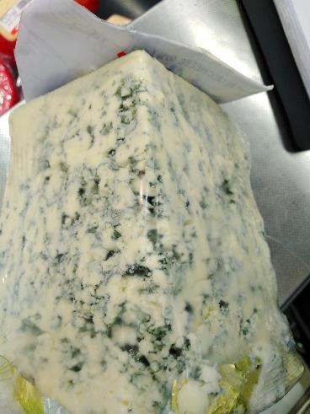
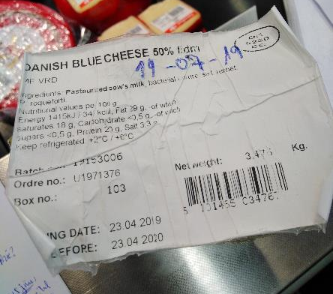
Fromages/charcuterie: Dépassement de le durée de vie après entame du fromage Danish Blue Cheese (J ouverture+15jours).
La date d’entame était le 19/07/2019.

Slide 12
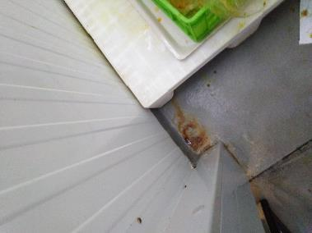
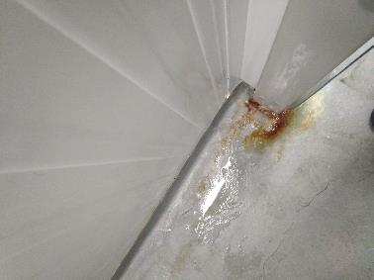
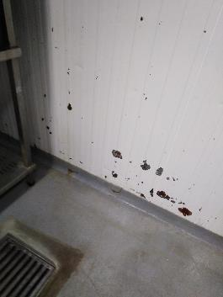
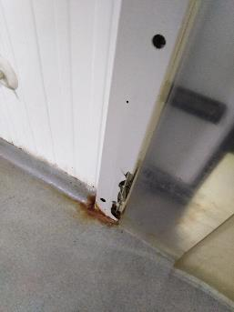
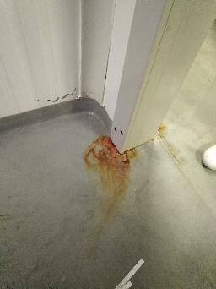
Présence de traces de rouille au niveau des CF, certains revêtements étaient écaillés et quelques chambranles étaient endommagés.

Slide 13
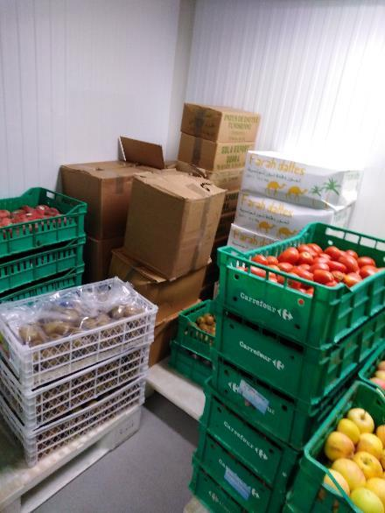
CF FLEG: Les dattes étaient stockés au niveau de leurs cartons d’origine.

Slide 14
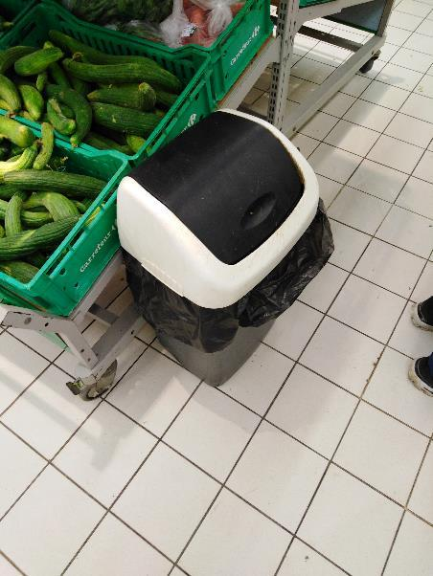
FLEG: La poubelle disponible au rayon était à ouverture manuelle.

Slide 15
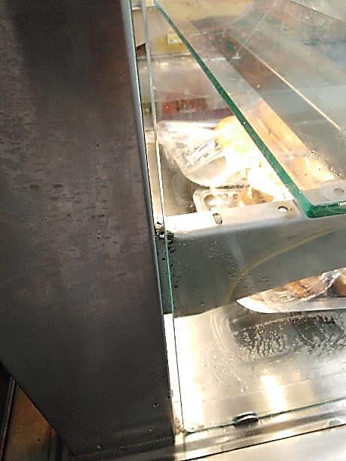
Traiteur: Présence de piqûres de moisissures au niveau des jointures de la vitre du meuble froid.

Slide 16
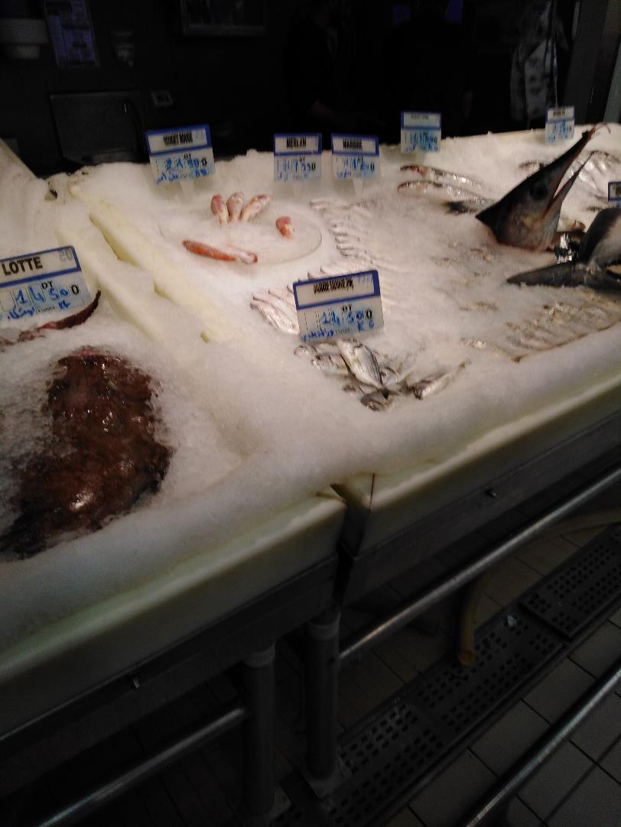
Poissonnerie: Utilisation d’une assiette en verre pour l’exposition des poissons Rougets. Attention au risque de bris de verres.

Slide 17
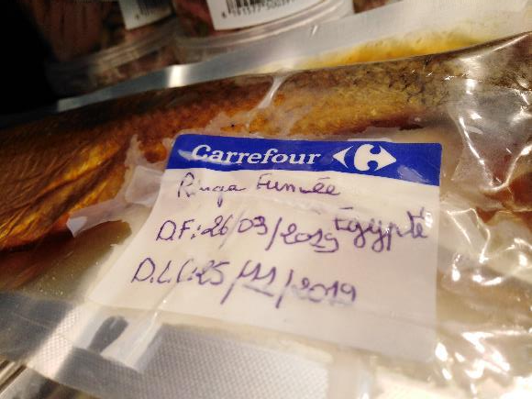
Poissonnerie LS: Les étiquettes de articles Ringa fumée, étai réécrites à la main, car celles d’origines étaient illisibles.

Slide 18
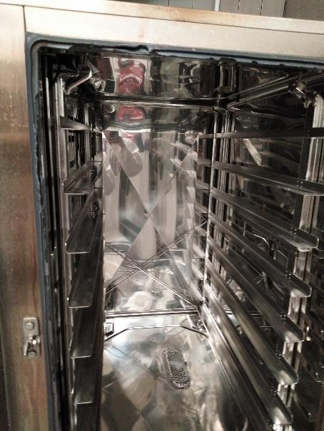
Terminal de cuisson: La jointure du four était usée. Prévoir son remplacement.

Slide 19
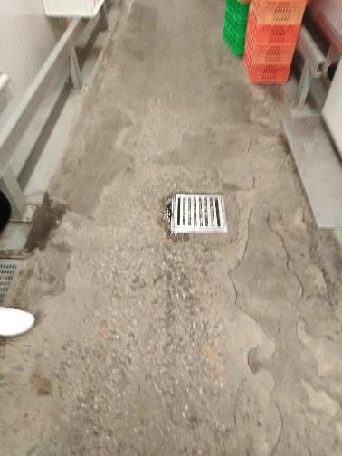
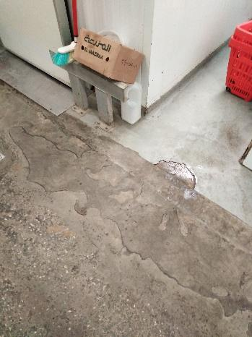
Le revêtement du sol était crevassé au niveau du couloir menant aux CF.

Slide 20
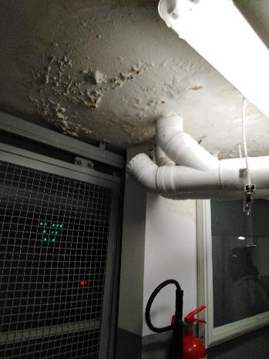
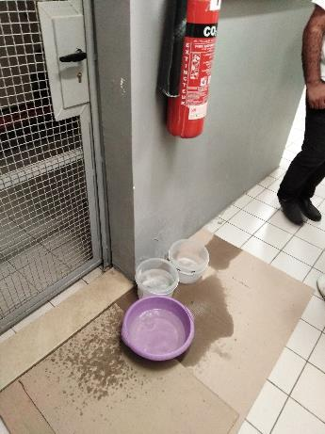
Présence d’un problème d’infiltration d’eau et d’égouttage à l’entrée des locaux du personnel.

Slide 21
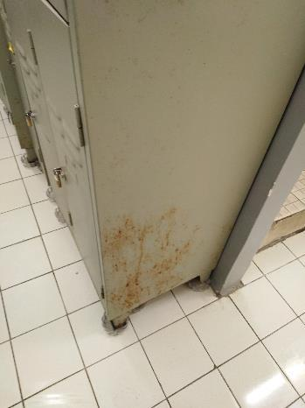
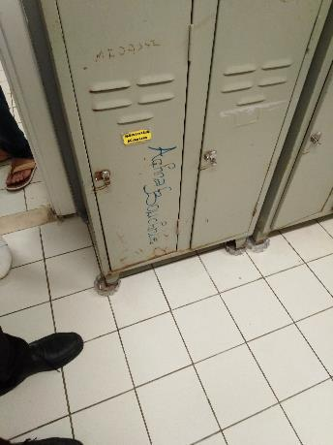
Début de développement de rouille au niveau de certains casiers des vestiaires des hommes.

Slide 22
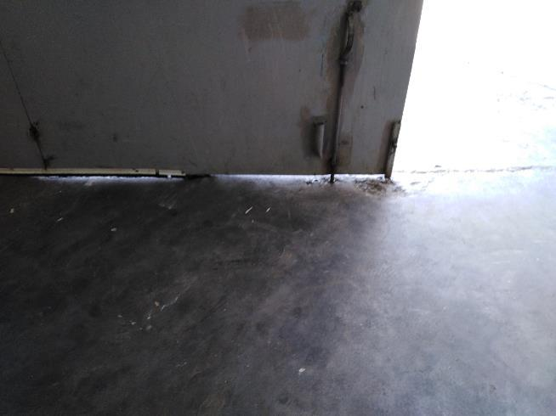
Zone de réception: Manque d’étanchéité de la porte de la réception.

Slide 23
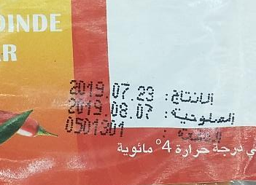

PLS: Des articles de charcuterie Salami de dinde CHAHIA, dont la DLC était le 07/08/2019 (le jour de l’audit), n’étaient pas encore retirés du rayon.

Slide 24
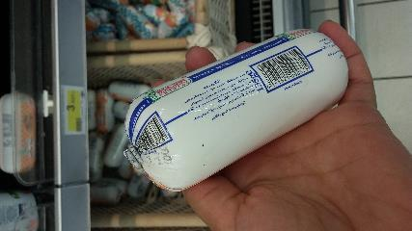
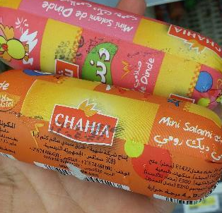
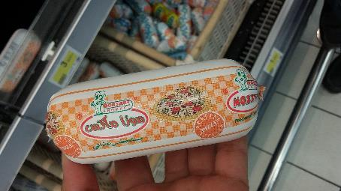
PLS: Mentions DF, DLC et numéros de lots illisibles ou absentes sur des boudins de préparations alimentaires et de charcuteries.

Slide 25
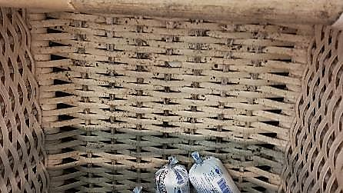
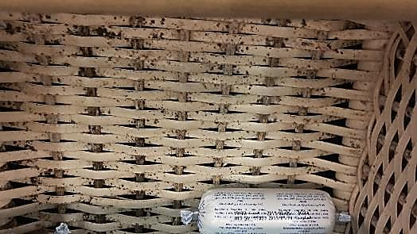
PLS: Développement de moisissures sur certains paniers utilisés pour l’exposition des produits.

Slide 26
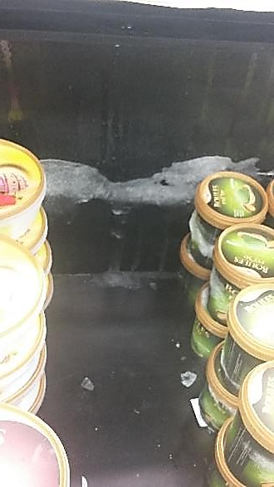
PLS: Présence de givre au niveau du compartiment des crèmes glacées du meuble des surgelés.

Slide 27
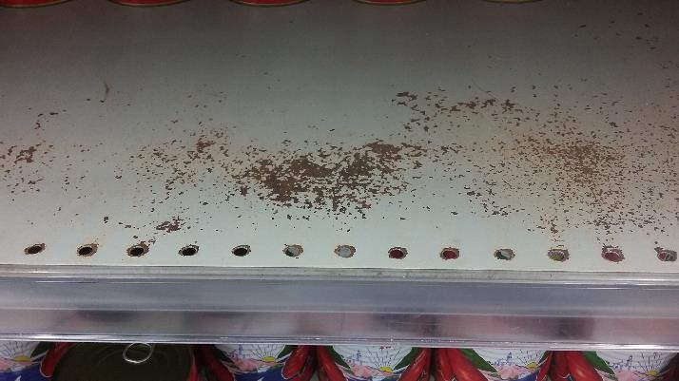
PGC: Développement de rouille sur quelques étagères d’exposition.

